Slide 1
TRƯỜNG TIỂU HỌC NGUYỄN VĂN CỪ
CHÀO MỪNG
QUÝ THẦY CÔ VỀ DỰ GIỜ THĂM LỚP
TIẾT LỊCH SỬ VÀ ĐỊA LÍ
LỚP : 5C
GV thực hiện: Lê Thị Hồng Thanh

Slide 4
Chủ điểm: Sách - Người bạn tốt của em
Thứ năm ngày 17 tháng 4 năm 2025
Lịch sử và Địa lí
KHOA HỌC

Slide 5
Chủ điểm: Sách - Người bạn tốt của em
Thứ năm ngày 17 tháng 4 năm 2025
Lịch sử và Địa lí
KHOA HỌC
Bài 23 : Dân số và các chủng tộc chính trên thế giới
( Tiết 2 )

Slide 6
Chủ điểm: Sách - Người bạn tốt của em
Thứ năm ngày 17 tháng 4 năm 2025
Lịch sử và Địa lí
KHOA HỌC
Bài 23 : Dân số và các chủng tộc chính trên thế giới
( Tiết 2 )
Hoạt động 2. Tìm hiểu về các chủng tộc trên thế giới
b. Tìm hiểu về sự phân bố của các chủng tộc

Slide 7
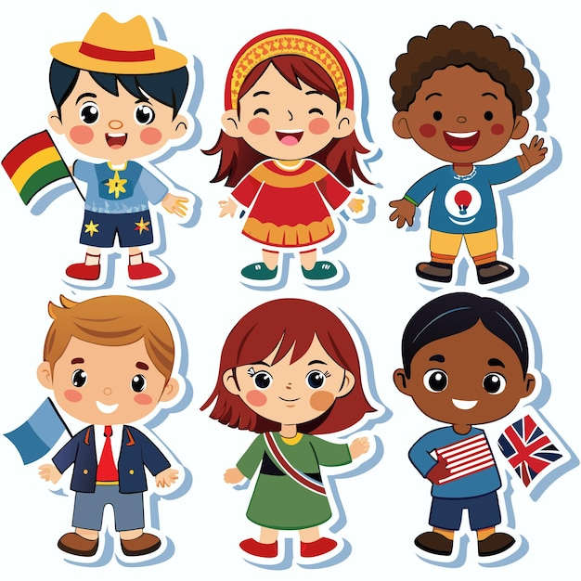
Tìm hiểu
về sự phân bố
của các chủng tộc

Slide 8
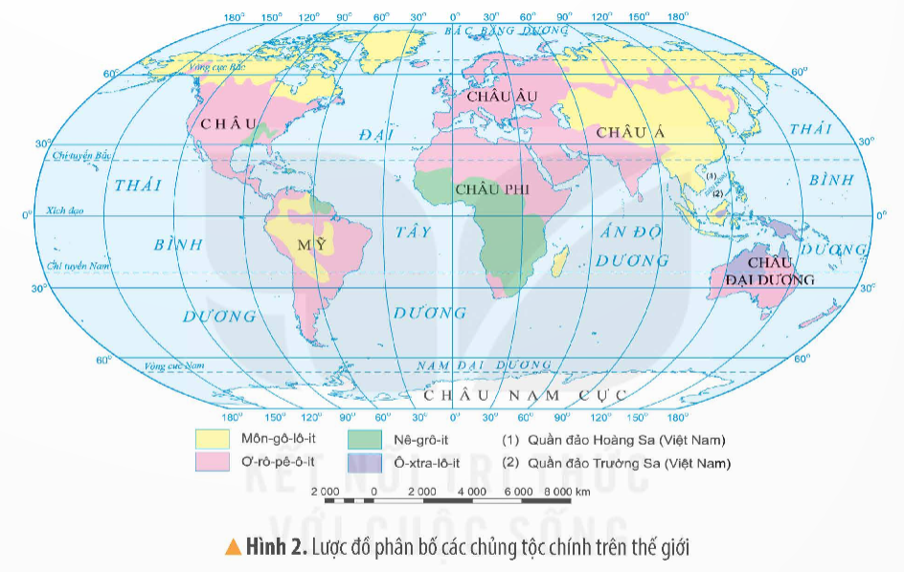
Đọc thông tin và quan sát hình 2, em hãy trình bày
sự phân bố của các chủng tộc chính trên thế giới.

Slide 9
THẢO LUẬN NHÓM ĐÔI
KHOA HỌC
Trình bày sự phân bố
của các chủng tộc chính trên thế giới

Slide 10
Chủng tộc Môn-gô-lô-it: phân bố chủ yếu ở châu Á và châu Mỹ.
Chủng tộc Nê-grô-ít: phân bố chủ yếu ở châu Phi.
Chủng tộc Ơ-rô-pê-ô-ít: phân bố chủ yếu ở châu Âu, châu Mỹ và châu Đại Dương.
Chủng tộc Ô-xtra-lô-it: phân bố chủ yếu ở châu Đại Dương.
KHOA HỌC

Slide 11
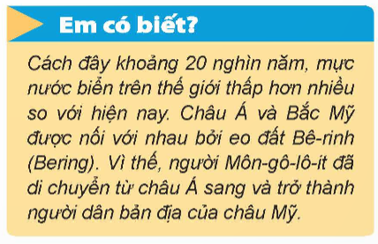
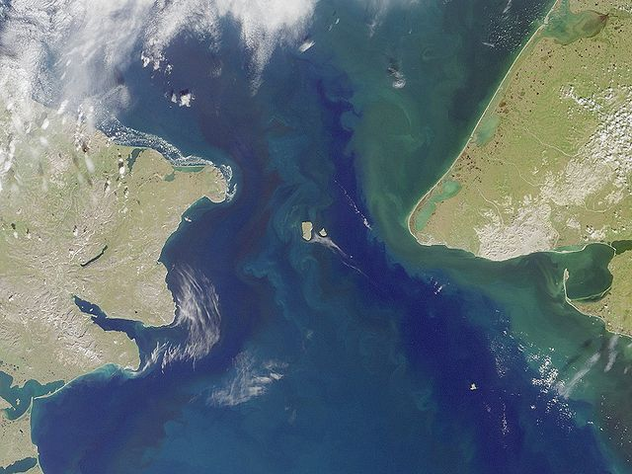

Slide 12
Các chủng tộc trên thế giới đã có sự di chuyển và chung sống cùng nhau. Đặc biệt, các chủng tộc sinh ra trên thế giới đều có quyền như nhau và hoàn toàn bình đẳng, do vậy mỗi người cần có ứng xử phù hợp để tôn trọng sự khác biệt.

Slide 13
1. Dựa vào bảng số dân thế giới và các châu lục năm 2021, hãy sắp xếp số dân các châu lục trên thế giới
theo thứ tự từ nhỏ đến lớn.

Slide 14
Số dân các châu lục trên thế giới theo thứ tự từ nhỏ đến lớn :
châu Đại Dương, châu Âu, châu Mỹ, châu Phi, châu Á.

Slide 15
2. Hãy vẽ sơ đồ về đặc điểm ngoại hình
và sự phân bố của bốn chủng tộc
trên thế giới.

Slide 17
Chủ điểm: Sách - Người bạn tốt của em
Thứ năm ngày 17 tháng 4 năm 2025
Lịch sử và Địa lí
KHOA HỌC
Bài 23 : Dân số và các chủng tộc chính trên thế giới
( Tiết 2 )
Hoạt động 2. Tìm hiểu về các chủng tộc trên thế giới
b. Tìm hiểu về sự phân bố của các chủng tộc

Slide 18
Tháng 1 năm 1966, Đại hội đồng Liên hợp quốc chọn ngày 21 tháng 3 hằng năm là ngày quốc tế chống phân biệt chủng tộc, nhằm kêu gọi cộng đồng quốc tế tăng cường nỗ lực chống tất cả các hình thức
phân biệt chủng tộc tồn tại và diễn ra trên thế giới.
KHOA HỌC

Slide 19
Hãy viết một đoạn văn (5-7 câu) thể hiện suy nghĩ của em về việc tôn trọng sự khác biệt chủng tộc.

